Slide 1
ОГБПОУ «Иркутский базовый медицинский колледж» отделение ДПО Периодическая аккредитация специалистов в 2023 году
Осипик Лариса Иннокентьевна
Преподаватель отделения ДПО

Slide 2
Периодическая аккредитация специалистов
Аккредитация специалиста – это процедура определения соответствия лица, получившего медицинское, фармацевтическое или иное образование, требованиям к осуществлению медицинской деятельности по определенной медицинской специальности либо фармацевтической деятельности.
Периодическая аккредитация проводится в отношении лиц, завершивших освоение дополнительных профессиональных программ медицинского образования или фармацевтического образования – программ повышения квалификации, обеспечивающих непрерывное совершенствование профессиональных знаний и навыков в течение всей жизни, а также постоянное повышение профессионального уровня и расширение квалификации лиц, имеющих немедицинское образование, стаж работы на должностях медицинских работников более пяти лет и завершивших освоение дополнительных профессиональных программ – программ повышения квалификации в соответствии с видом профессиональной деятельности.

Slide 3
Периодическая аккредитация специалистов
Министерством здравоохранения Российской Федерации издан приказ от 28 октября 2022 №709н «Об утверждении Положения об аккредитации специалистов», зарегистрирован в Министерстве юстиции Российской Федерации 30.11.2022, регистрационный №71224.

Slide 4
Периодическая аккредитация специалистов
В указанном приказе Министерства здравоохранения установлены особенности проведения периодической аккредитации специалистов в 2023-2028 годах, содержание которых заключается в следующем:

Slide 5
Периодическая аккредитация специалистов
Для прохождения периодической аккредитации специалиста аккредитуемые предоставляют в Федеральный аккредитационный центр высшего медицинского образования, высшего и среднего фармацевтического образования, а также иного высшего образования или Федеральный аккредитационный центр среднего медицинского образования документы одним из следующих способов:
– с использованием федерального регистра медицинских и фармацевтических работников (ссылка на личный кабинет работника https://lkmr.egisz.rosminzdrav.ru);
– почтовым отправлением (в случае, если сведения об аккредитуемом отсутствуют в федеральном регистре медицинских и фармацевтических работников).
При этом лица, представляют документы почтовым отправлением по адресу: лица, имеющие среднее медицинское образование – по адресу: 107564, г. Москва, ул. Лосиноостровская, д. 2.

Slide 6
Периодическая аккредитация специалистов. С чего начать?
На сайте Федерального аккредитационного центра
https://fca-rosminzdrav.ru/
1. ознакомьтесь: с нормативной базой проведения периодической аккредитации – приказ №709н от 28.10.2022 г. «Об утверждении Положения об аккредитации специалистов»
2. скачайте образцы и шаблоны документов
3. Ознакомьтесь с инструкцией подачи документов с помощью личного кабинета ФРМР

Slide 7
Официальный сайт «Федеральный аккредитационный центр» (fca-rosminzdrav.ru)

Slide 8
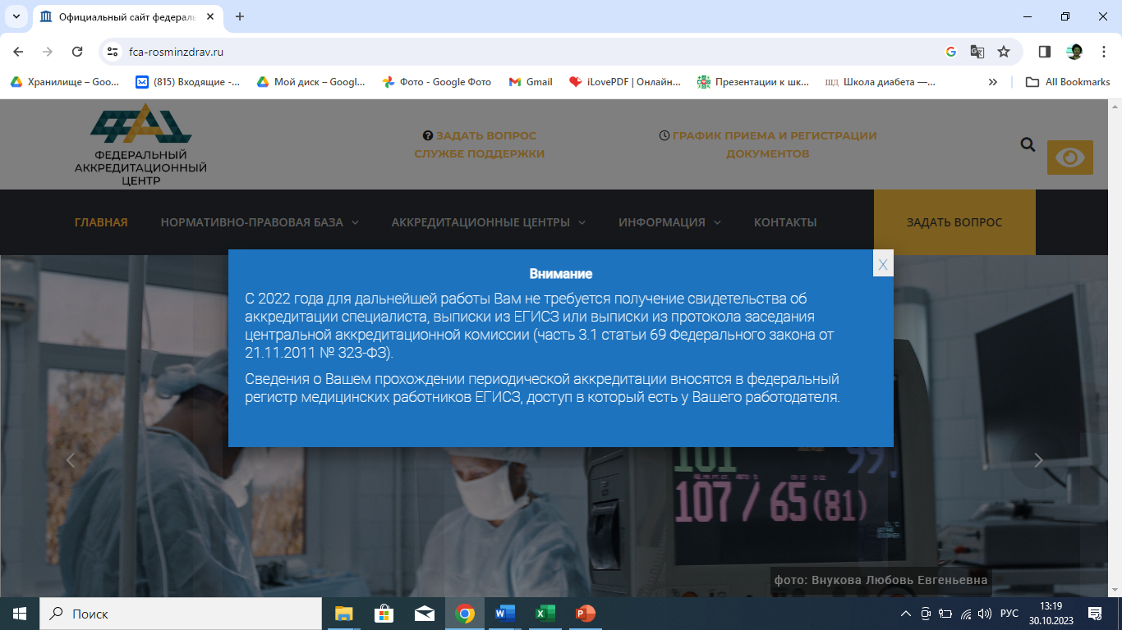
Внимание
С 2022 года для дальнейшей работы Вам не требуется получение
С 2022 гоhttps://fca-rosminzdrav.ru/wp-content/uploads/2023/08/Logotip_FAC_osnovnoj.pngда для дальнейшей работы Вам не требуется получение свидетельства об аккредитации специалиста, выписки из ЕГИСЗ или выписки из протокола заседания центральной аккредитационной комиссии (часть 3.1 статьи 69 Федерального закона от 21.11.2011 № 323-ФЗ).
Сведения о Вашем прохождении периодической аккредитации вносятся в федеральный регистр медицинских работников ЕГИСЗ, доступ в который есть у аккредитации специалиста, выписки из ЕГИСЗ или выписки из протокола заседания центральной аккредитационной комиссии (часть 3.1 статьи 69 Федерального закона от 21.11.2011 № 323-ФЗ).
Сведения о Вашем прохождении периодической аккредитации вносятся в федеральный регистр медицинских работников ЕГИСЗ, доступ в который есть у Вашего работодателя.

Slide 9
Периодическая аккредитация специалистов. Вкладка «Задать вопрос»

Slide 10
Периодическая аккредитация специалистов

Slide 11
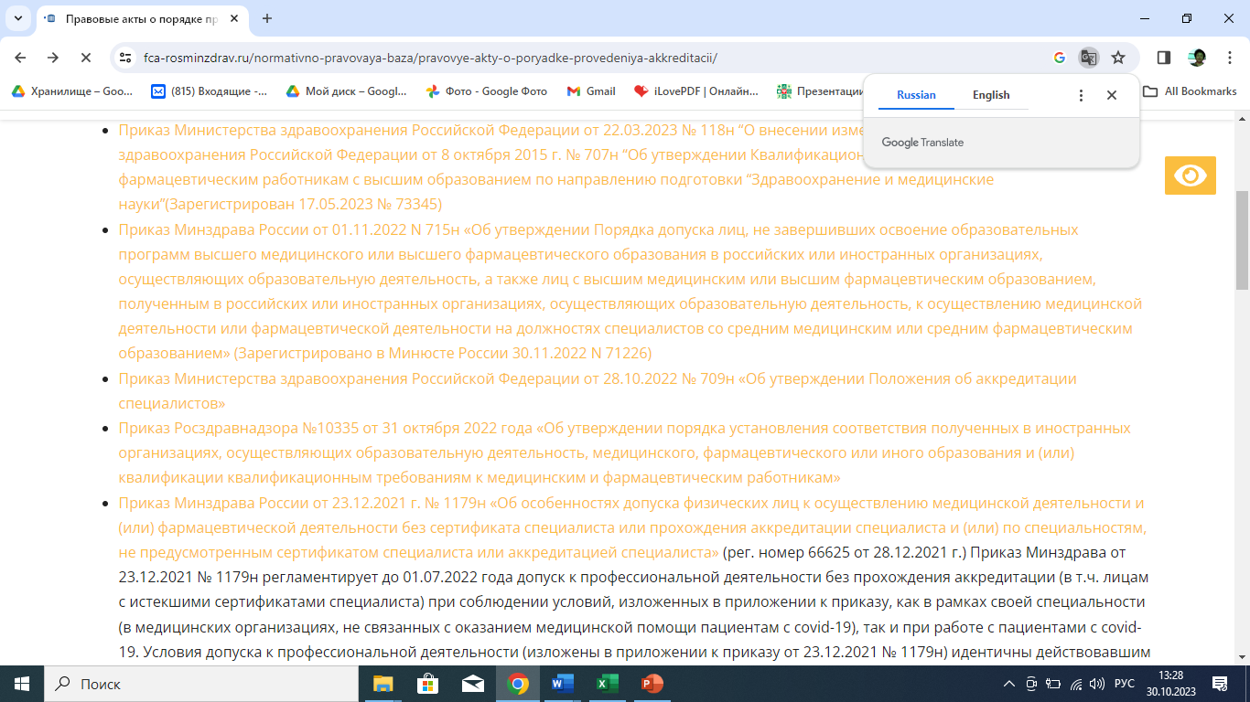

Slide 12
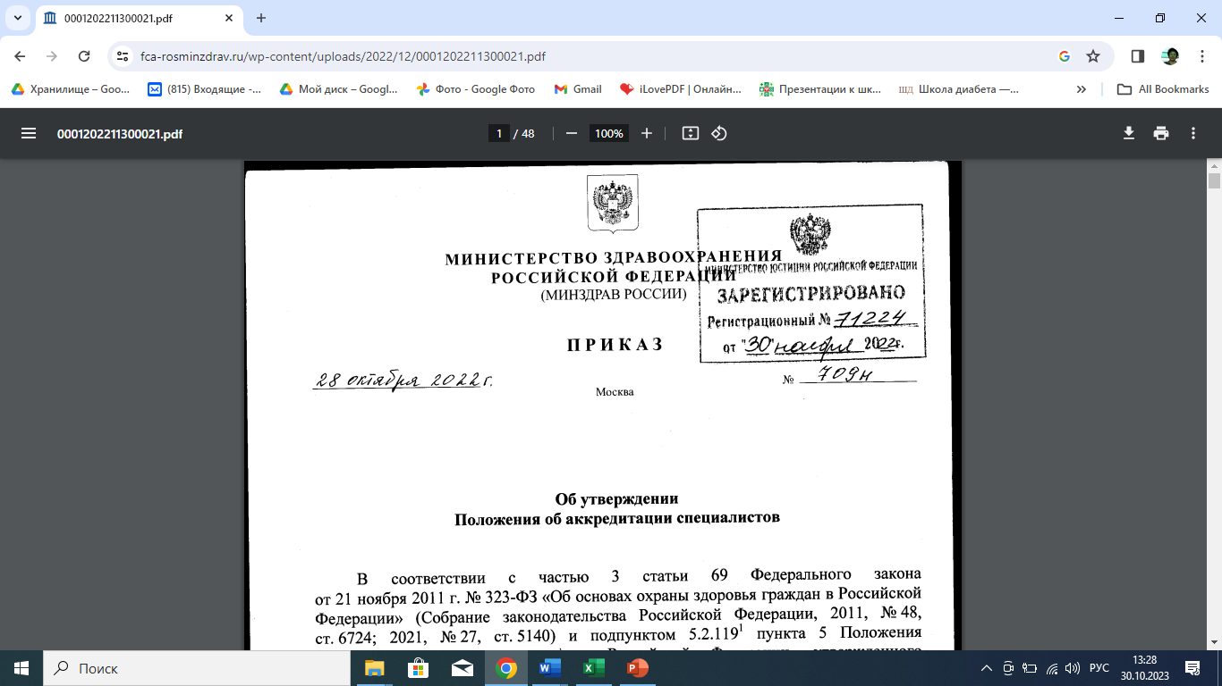

Slide 13
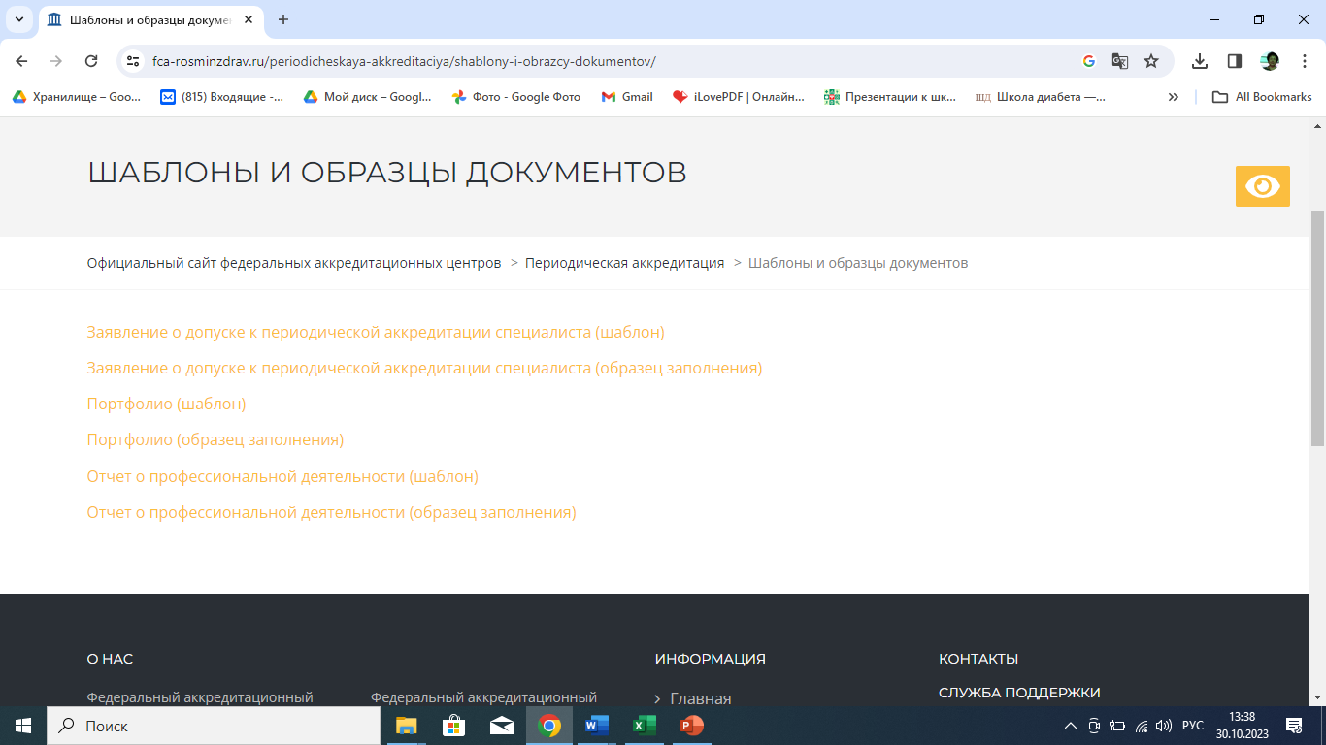

Slide 14
Для прохождения периодической аккредитации предоставляются следующие документы
– заявление о допуске к периодической аккредитации специалиста, в котором в том числе указываются сведения о документе, удостоверяющем личность, о сертификате специалиста или прохождении аккредитации специалиста (для лиц с немедицинским образованием – при наличии), о документах об образовании и о квалификации, документах о квалификации, подтверждающих присвоение квалификации по результатам дополнительного профессионального образования – профессиональной переподготовки (при наличии), документах о квалификации, подтверждающих повышение квалификации за отчетный период, сведения о трудовой деятельности;
– страховой номер индивидуального лицевого счета застрахованного лица (СНИЛС);
– портфолио (п. 103 Положения об аккредитации специалистов) за период профессиональной деятельности со дня получения последнего сертификата специалиста или прохождения аккредитации специалиста по соответствующей специальности, которое формируется с использованием федерального регистра медицинских и фармацевтических работников;
– копия документа, подтверждающего факт изменения фамилии, имени, отчества, – в случае изменения фамилии, имени, отчества (при наличии);
– копия трудовой книжки или сведения о трудовой деятельности (при наличии), или копии иных документов, подтверждающих наличие стажа медицинской деятельности или фармацевтической деятельности, предусмотренных законодательством Российской Федерации о военной и иной приравненной к ней службе (при наличии);

Slide 15
Портфолио (п. 103 Положения об аккредитации специалистов) включает:
– отчет о профессиональной деятельности* аккредитуемого, содержащий результаты работы в соответствии с выполняемой трудовой функцией за отчетный период;
– сведения об освоении программ повышения квалификации, суммарный срок освоения которых не менее 144 часов, либо сведения об освоении программ повышения квалификации и сведения об образовании, подтвержденные на интернет-портале непрерывного медицинского и фармацевтического образования в информационно-телекоммуникационной сети «Интернет» (за исключением сведений об освоении программ повышения квалификации), суммарный срок освоения которых не менее 144 часов, из них не менее 72 часов – сведения об освоении программ повышения квалификации;

Slide 16
В случае отказа о согласовании отчета
– мотивированный отказ в согласовании отчета о профессиональной деятельности в случае отказа, подписанный руководителем организации (уполномоченным им заместителем), заверяется печатью указанной организации;
– заключение профессиональной некоммерческой организации в случае, если не может быть сформирована аккредитационная подкомиссия либо возникновении конфликта интересов или личной заинтересованности (п. 100 Положения об аккредитации специалистов).

Slide 17
Для прохождения периодической аккредитации лица, имеющие квалификационную категорию, присвоенную в текущем году или году, предшествующему году подачи документов, предоставляют:
– заявление о допуске к периодической аккредитации специалиста, в котором в том числе указываются сведения о документе, удостоверяющем личность, о сертификате специалиста или прохождении аккредитации специалиста (для лиц с немедицинским образованием – при наличии), о документах об образовании и о квалификации, документах о квалификации, подтверждающих присвоение квалификации по результатам дополнительного профессионального образования – профессиональной переподготовки (при наличии), документах о квалификации, подтверждающих повышение квалификации за отчетный период, сведения о трудовой деятельности;
– страховой номер индивидуального лицевого счета застрахованного лица (СНИЛС);
– портфолио (п. 106 Положения об аккредитации специалистов), которое формируется с использованием федерального регистра медицинских и фармацевтических работников;
– копия документа, подтверждающего факт изменения фамилии, имени, отчества, – в случае изменения фамилии, имени, отчества (при наличии);
– копию выписки из акта органа государственной власти или организации, создавших аттестационную комиссию, о присвоении специалисту, прошедшему аттестацию, квалификационной категории (присвоенной в текущем году или году, предшествующему году подачи документов для прохождения периодической аккредитации);

Slide 18
Портфолио (Отчет о профессиональной деятельности)
Отчет о профессиональной деятельности аккредитуемого, который находится в отпуске по уходу за ребенком, отпуске по беременности и родам или отпуске работника, усыновившего ребенка, согласовывается руководителем медицинской или фармацевтической организации (уполномоченным им заместителем), с которой аккредитуемый состоит в трудовых отношениях, либо к нему прилагается мотивированный отказ в его согласовании, подписанный руководителем организации (уполномоченным им заместителем).
В случае, если на момент представления документов аккредитуемый является временно не работающим, в портфолио включается несогласованный отчет о профессиональной деятельности по последнему месту работы аккредитуемого.

Slide 19
Рекомендуемые образцы заявления, портфолио и отчета о профессиональной деятельности приведены в указанном приказе Минздрава России.
После получения федеральным аккредитационным центром представленных документов аккредитуемому направляется уведомление.
В случае выявления некомплектности документов или недостоверности сведений об освоении программ повышения квалификации за отчетный период, федеральный аккредитационный центр направляет аккредитуемому уведомление об отказе в их приеме с разъяснением причины отказа. При устранении замечаний, аккредитуемый вправе повторно представить документы в федеральный аккредитационный центр.

Slide 20
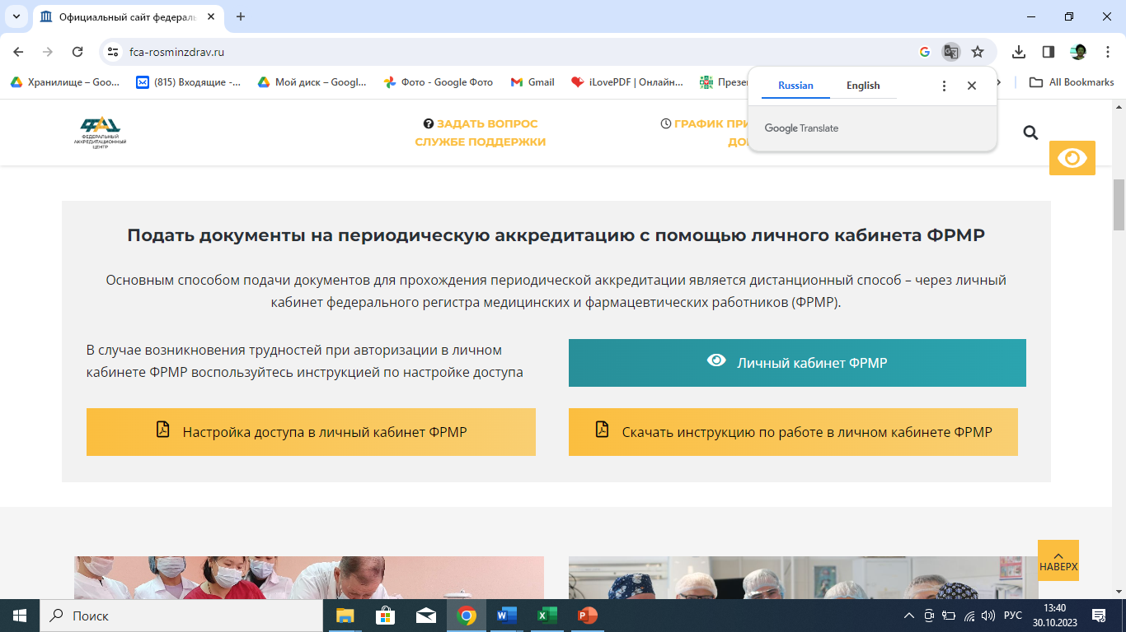

Slide 21
Периодическая аккредитация специалистов

Slide 22
Результаты периодической аккредитации
По результатам оценки портфолио принимаются решения о признании аккредитуемого прошедшим периодическую аккредитацию специалиста или не прошедшим периодическую аккредитацию специалиста.
Эти результаты отражаются в протоколах заседания соответствующей аккредитационной комиссии, которые размещаются на официальном сайте федерального аккредитационного центра в информационно-телекоммуникационной сети «Интернет» в разделе “Решения аккредитационных комиссий”.

Slide 23
Где увидеть решение аттестационной комиссии

Slide 24
ПОЛУЧЕНИЕ РЕЗУЛЬТАТОВ АККРЕДИТАЦИИ СПЕЦИАЛИСТА
Федеральным законом от 02.07.2021 № 312-ФЗ для обеспечения возможности специалистам приступать к работе сразу после успешного прохождения аккредитации внесены изменения в Федеральный закон № 323-ФЗ позволяющие считать основанием допуска к осуществлению профессиональной деятельности не наличие бумажного свидетельства об аккредитации, а факт прохождения аккредитации, зафиксированный в Федеральном регистре медицинских работников (ФРМР) ЕГИСЗ. Работодатели смогут получать информацию об успешном прохождении аккредитации из ФРМР при трудоустройстве специалиста.
Федеральный закон №312-ФЗ / скачать
Выписка об аккредитации специалиста

Slide 25
Периодическая аккредитация специалистов
Успехов вам!

